Slide 1
Hit The Mouse
-- Based on Xilinx FPGA
By：周堡俊 徐臻 明正莹

Slide 2
Summary
Hardware：
FPGA Basys2 Xilinx Spartan 3E-500
VGA
Circuit For Buttons
2-Track Voice Box
Software：ISE Design Suite 14.4
Language：VHDL Verilog HDL

Slide 3
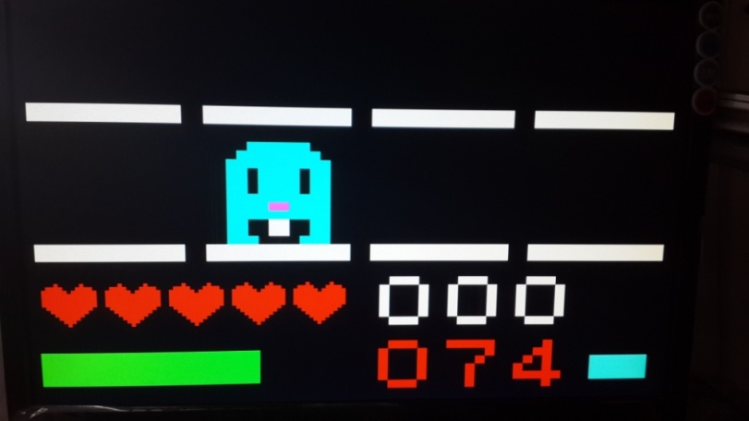
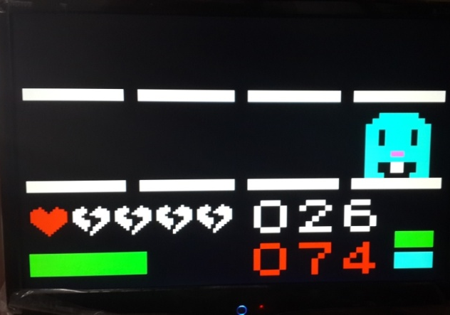
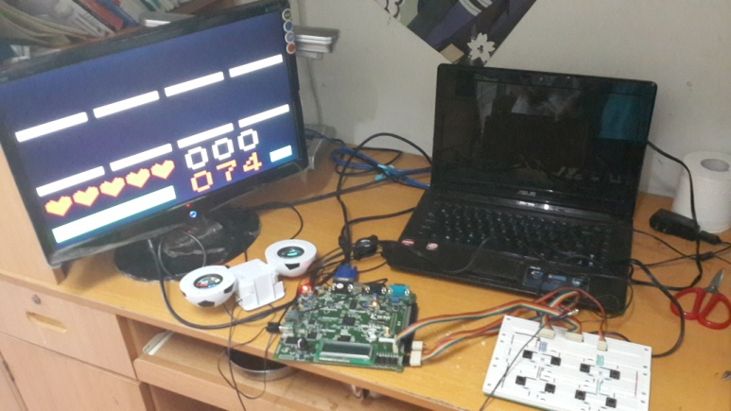
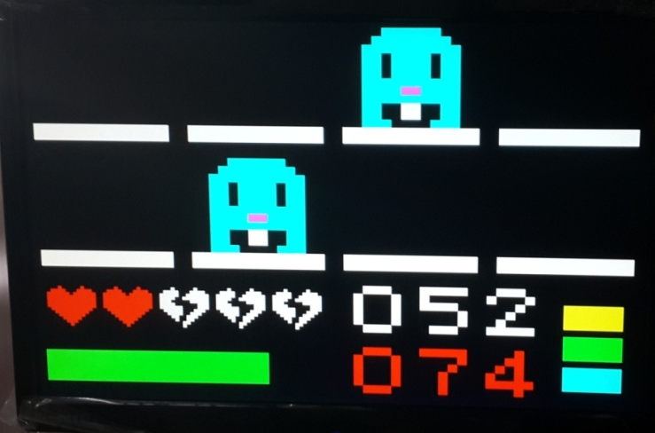
Display

Slide 4
Frame work
游戏控制模块
Clk(50MHz)
分频模块
100Hz
地鼠控制
随机数模块
地鼠产生
地鼠消失
Mouse[7:0]
按键响应
Reset、pause、start按键响应
输入模块
八个打地鼠按钮的响应
背景音输出
VGA输出
按键音效

Slide 5
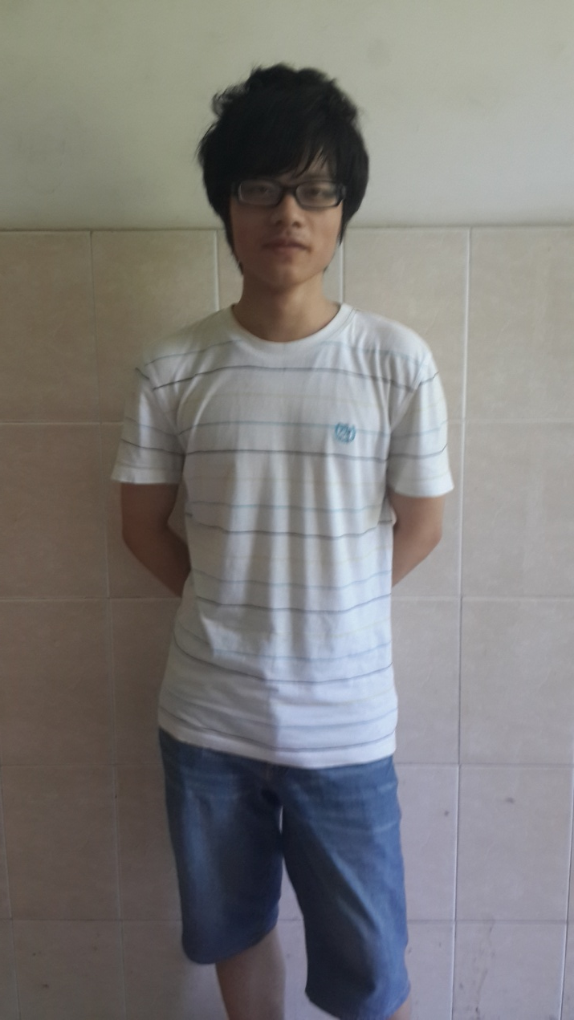
My work~~周堡俊
Main module
Music & sound

Slide 6
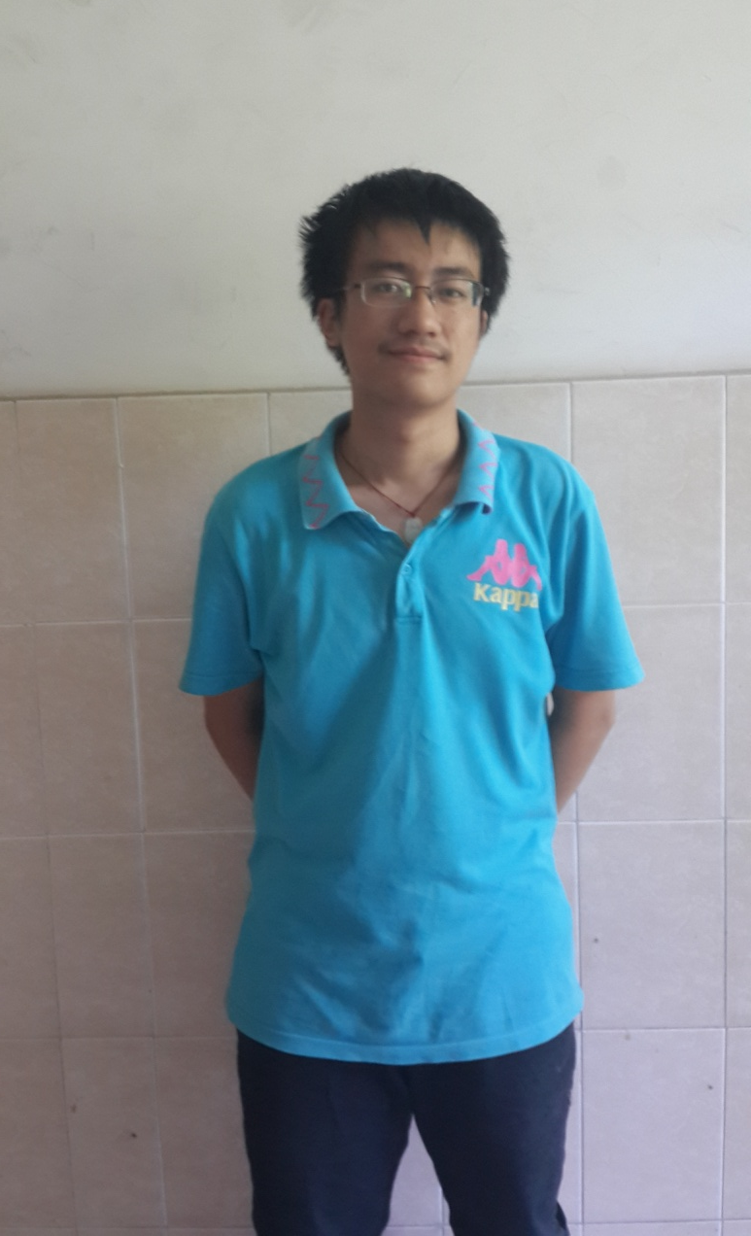
My work~~徐臻
VGA
Top module

Slide 7
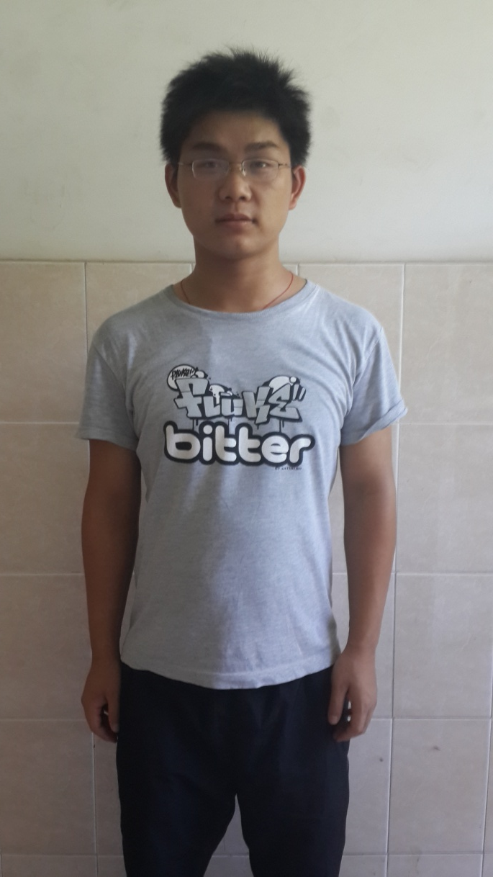
My work~~明正莹
Random
Button

Slide 8
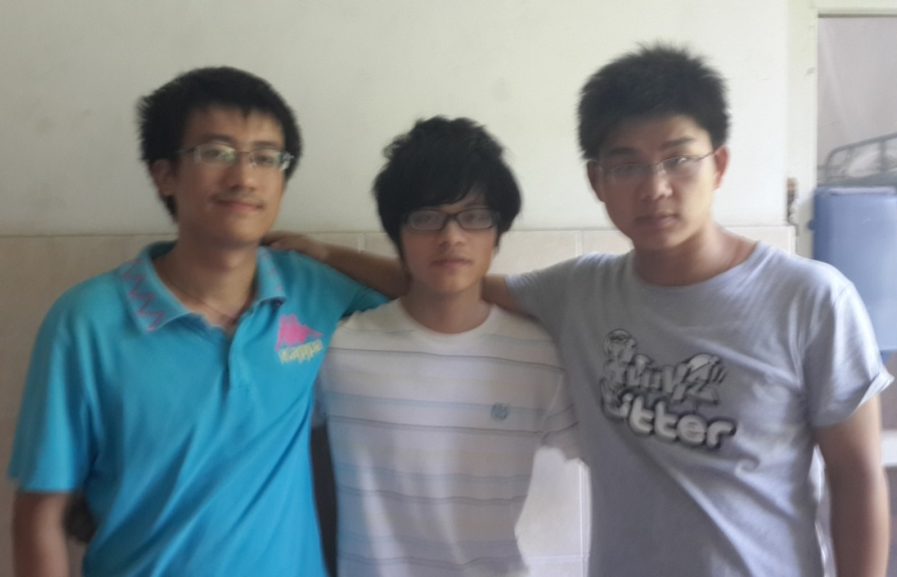
Team work
Verilog HDL -- VHDL
Demical -- Binary -- Vector
。。。。

Slide 9
What we learn
Process of FPGA’s work
Coding habit
Working hard & working together

Slide 10
The End
Thanks

